Slide 1

স্বাগতম

Slide 2

পরিচিতি
মোঃ মহসীন রেজা
সহকারী শিক্ষক ( কম্পিউটার)
ছোটমানিক ইউসুফিয়া দ্বি-মূখী দাখিল মাদ্‌রাসা
পাঁচবিবি, জায়পুরহাট।

Slide 3
পাঠ পরিচিতি
শ্রেণী-৬ষ্ট
বিষয়ঃ সামাজিক বিজ্ঞান
সময়ঃ ৪০ মিনিট
তারিখঃ ২৫/১০/২০১৩ ইং

Slide 4
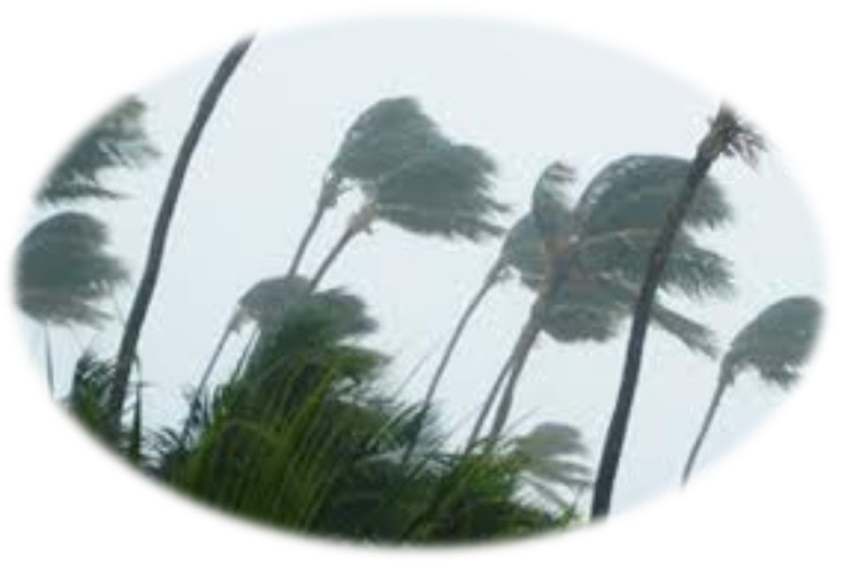
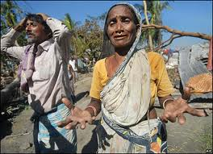

Slide 5
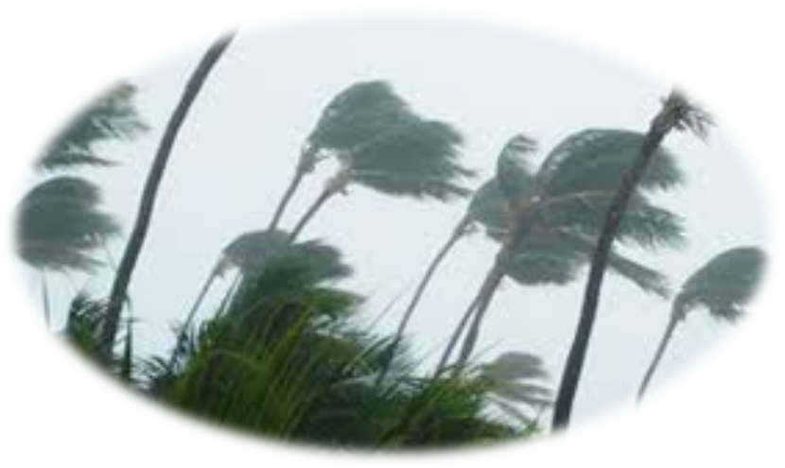
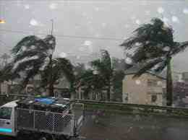
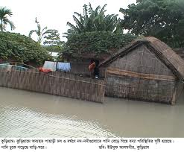
আজকের পাঠ
        প্রাকৃতিক দূর্যোগ

Slide 6
শিখনফল
দূর্যোগ কি ।
দূর্যোগ কত প্রকার ।
ঘূর্ণিঝড় কেন হয়।

Slide 7
সমাধান
        ১। প্রাকৃতিক বা মানব সৃষ্টি অবস্থা যখন অসাবাবিক ও অসহনীয় পরিবেশের সৃষ্টি করে তখন তাকে দূর্যোগ বলে।
        ২। দূর্যোগ ২ প্রকার
        (১) প্রাকৃতিক সৃষ্টি
        (২) মানব সৃষ্টি
৩। নিন্মচাপ থেকে ঘূর্ণিঝড়ের সৃষ্টি হয় ।

Slide 8
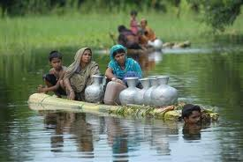
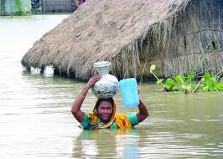
উপস্থাপন
        দূর্যোগের ছবি
বন্যার ছবি
ঝড়ের ছবি

Slide 9
একক কাজ
দূর্যোগ কি ।
দূর্যোগ কত প্রকার।
বাংলাদেশে ঘূর্ণিঝড় এ পর্যন্ত কত বার হানা দিয়েছে।

Slide 10
সমাধান
        ১। প্রাকৃতিক বা মানব সৃষ্টি অবস্থা যখন অসাবাবিক ও অসহনীয় পরিবেশের সৃষ্টি করে তখন তাকে দূর্যোগ বলে।
        ২। দূর্যোগ ২ প্রকার
        (১) প্রাকৃতিক সৃষ্টি
        (২) মানব সৃষ্টি
৩। ১৯৬০ সাল থেকে আজ পর্যন্তু ৩৬ বার বাংলাদেশে হানা দিয়েছে।

Slide 11
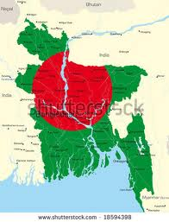
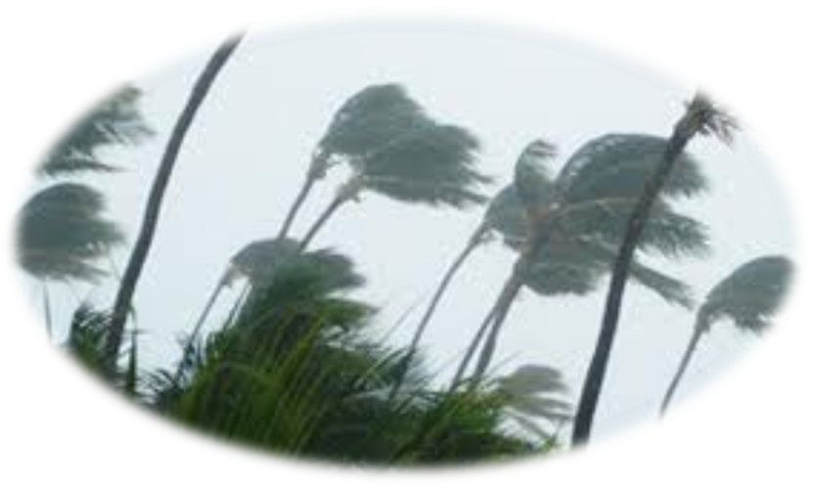
উপস্থাপন

Slide 12
দলিয় কাজ
বাংলাদেশে জলোচ্ছাস হয় এমন কয়েকটি এলাকার নাম লিখ।
ঘূর্ণিঝড়ে প্রাকৃতিক পরিবেশের কি কি ক্ষতি হয় তা লিখ।

Slide 13
সমাধান
১। চট্রগ্রাম, কক্সবাজার ও সেন্টমাটিন দ্বীপে ।
২। মানুষের , জানমালের ব্যাপক ক্ষয়ক্ষতি হয়ে থাকে।

Slide 14
মূল্যায়ন
প্রাকৃতিক দূর্যোগ কি বল?
জলচ্ছাসে প্রকৃতির কি কি ক্ষতি হয়।
ঘূর্ণিঝড় কেন হয়?

Slide 15
বাড়ীর কাজ
প্রাকৃতিক দূর্যোগ ও ঝড়ের কবল থেকে মুক্ত থাকার উপায় লিখ।

Slide 16
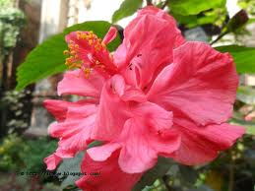
ধন্যবাদ

